Slide 1

[Nome do curso]
[Nome do palestrante] [Posição]
Base metodológica
[Nome da aula]
DIO

Slide 2

{Thiago Almeida} Developer – everis
Projeto everis - Explorando autenticação com JWT + Deploy

Slide 3
Mais sobre mim
Desenvolvimento de Sistemas Web (.NET, PHP, Angular, Vue)
Técnico de Informática, Análise de Sistemas
Gosto de desafios e melhores práticas de desenvolvimento.
Trabalho há 10 anos na área (Sistemas do Conselho Federal, eventos e shows, Algodoeira, ERP, etc)
Amo jogar, atividades físicas diárias, ouvir Heavy Metal e o curso de inglês
Bebam água ☺
Redes Sociais:
github.com/tsdeveloper
linkedin.com/in/thiago-almeida-developer/

Slide 4
Desafio
Criar um sistema de segurança para o projeto EverisStore, utilizando JWT Token para proteger Web API Core.

Slide 5
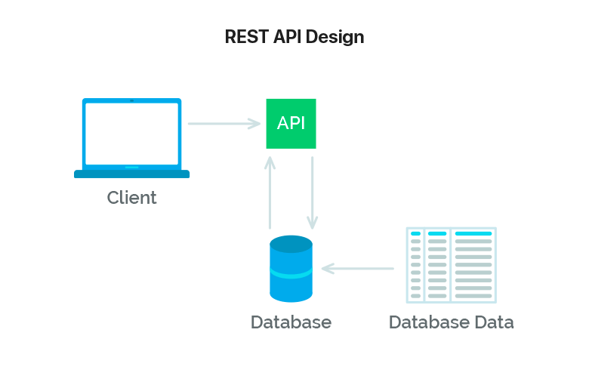
Um pouco sobre API

Slide 6
Sobre o JWT
JWT significa JSON Web Tokens e, é um padrão aberto (RFC 7519) que define uma forma de passar dados do cliente para o servidor. O JWT possui muitas vantagens em relação à autenticação tradicional de cookies.
Podemos usar em clientes que não são um navegador web como aplicações mobile.

Slide 7
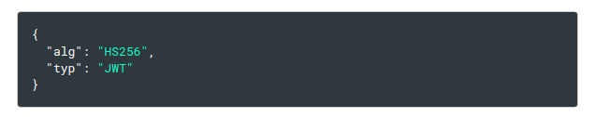
Estrutura do JSON Web Token?
Para implementar o JWT é necessário utilizar o padrão de estrutura conforme os campos abaixo:
Header/Cabeçalho
O cabeçalho normalmente consiste em duas partes: o tipo de token, que é JWT, e o algoritmo de assinatura que está sendo usado, como HMAC SHA256 ou RSA.
Por exemplo:

Slide 8
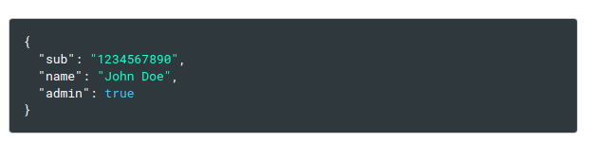
Estrutura do JSON Web Token?
Payload/Carga útil
A segunda parte do token é a payload, que contém as declarações. As declarações são informações sobre uma entidade (normalmente, o usuário) e dados adicionais. Existem três tipos de reivindicações: Registered claims, Public claims e Private claims.
Registered claims: trata-se de um conjunto de declarações predefinidas que não são obrigatórias, mas recomendadas, para fornecer um conjunto de declarações úteis e interoperáveis. Alguns deles são: iss (emissor), exp (tempo de expiração), sub (assunto), aud (público) e outros .
Um exemplo de carga útil poderia ser:

Slide 9
Estrutura do JSON Web Token?
Obs: O JWT possui palavras reservadas e recomendadas para serem colocadas dentro do payload. São elas:
“iss” - O domínio da aplicação geradora do token
“sub” - É o assunto do token, mas é muito utilizado para guarda o ID do usuário
“aud” - Define quem pode usar o token
“exp” - Data para expiração do token
“nbf” - Define uma data para qual o token não pode ser aceito antes dela
“iat” - Data de criação do token
“jti” - O id do token

Slide 10
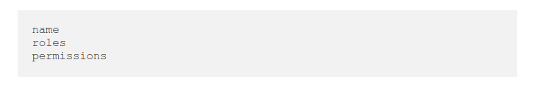
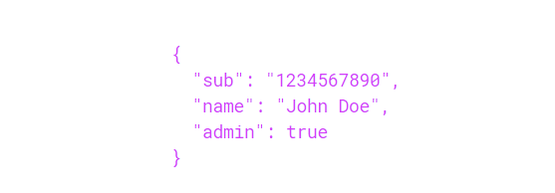
Estrutura do JSON Web Token?
Public claims: atributos que usamos em nossas aplicações. Normalmente armazenamos as informações do usuário autenticado na aplicação
Private claims: atributos definidos especialmente para compartilhar informações entre aplicações.

Slide 11
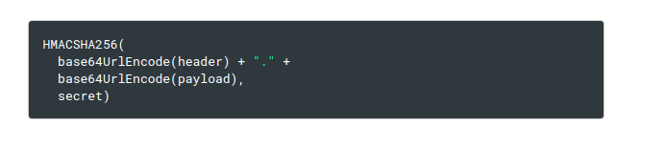
Estrutura do JSON Web Token?
Signature/Assinatura
Para criar a parte da assinatura, você deve pegar o cabeçalho codificado, a carga útil codificada, um segredo, o algoritmo especificado no cabeçalho e assiná-lo.
Por exemplo, se você deseja usar o algoritmo HMAC SHA256, a assinatura será criada da seguinte maneira:

Slide 12
Dicas JWT
Embora o JWT seja codificada, porém vale resltar que para tokens assinados, essas informações, embora protegidas contra adulteração, podem ser lidas por qualquer pessoa. Não coloque informações secretas na carga útil ou nos elementos do cabeçalho de um JWT, a menos que esteja criptografado.

Slide 13
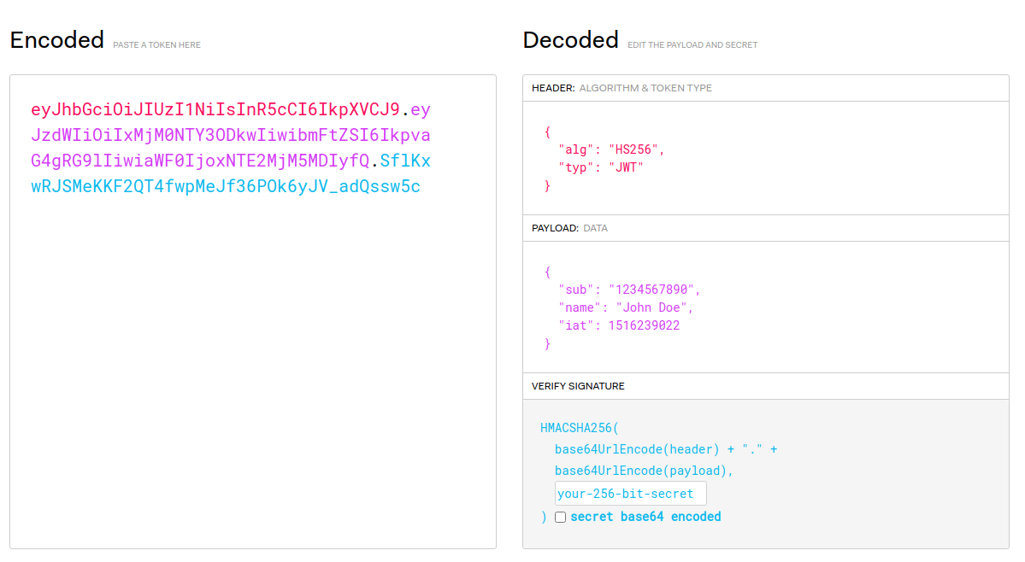
Exemplos

Slide 14
Requisitos
.NET SDK 5.0
https://dotnet.microsoft.com/download/dotnet/thank-you/sdk-5.0.400-windows-x64-installer
https://dotnet.microsoft.com/download/dotnet/thank-you/sdk-5.0.400-windows-x86-installer
JWT – Package para autorização
https://jwt.io/
dotnet add package System.IdentityModel.Tokens.Jwt --version 6.12.2
dotnet add package Microsoft.AspNetCore.Authentication
dotnet add package Microsoft.AspNetCore.Authentication.JwtBearer
Postman – Testar serviços Web API
https://dl.pstmn.io/download/latest/win64
https://dl.pstmn.io/download/latest/win32
Bogus – Gerador de dados fake
https://github.com/bchavez/Bogus
Comando do terminal: dotnet add package Bogus --version 33.0.2

Slide 15
Percurso
Etapa 1
Alguns recursos do DONET CLI
Etapa 2
Acessando as Rotas via Postman
Etapa 3
Criando sistemas de Autenticação JWT

Slide 16
[Nome do curso]
[Nome do palestrante] [Posição]
Etapa 1: Alguns recursos do DONET CLI
[Nome da aula]
Projeto everis - Explorando autenticação com JWT + Deploy

Slide 17
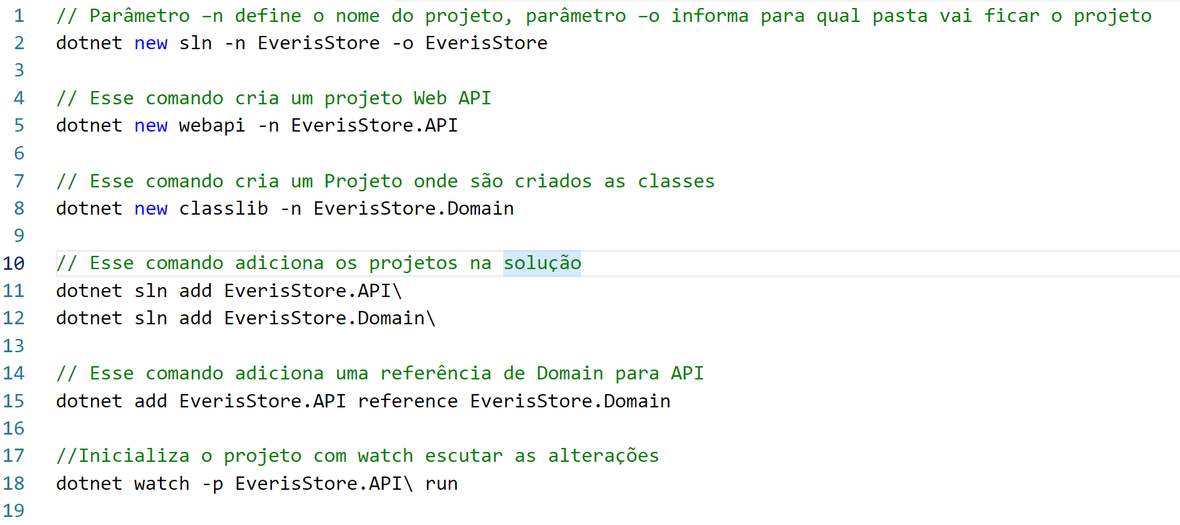
Comandos

Slide 18
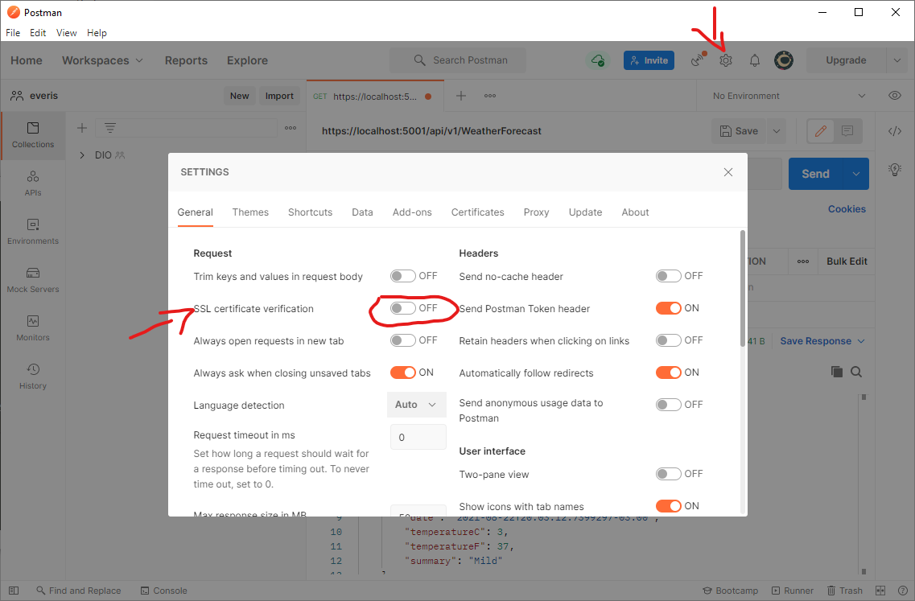
Observações
Esse comando vai criar um certificado seguro local para o projeto localhost dotnet dev-certs https --trust

Slide 19
[Nome do curso]
[Nome do palestrante] [Posição]
Etapa 2: Acessando as Rotas via Postman
[Nome da aula]
Projeto everis - Explorando autenticação com JWT + Deploy

Slide 20
[Nome do curso]
[Nome do palestrante] [Posição]
Etapa 3: Criando Autenticação JWT
[Nome da aula]
Projeto everis - Explorando autenticação com JWT + Deploy

Slide 21
Links e Referências
https://renatogroffe.medium.com/jwt-asp-net-core-2-2-exemplo-de-implementa%C3%A7%C3%A3o-3e10058c1a73
http://www.macoratti.net/19/04/aspncore_jwt1.htm
https://balta.io/artigos/aspnetcore-3-autenticacao-autorizacao-bearer-jwt

Slide 22
[Nome do curso]
[Nome do palestrante] [Posição]
Dúvidas?
[Nome da aula]
> Comunidade online DIO (discord)

